Slide 1
5.2 传递函数的频率辨识

Slide 2
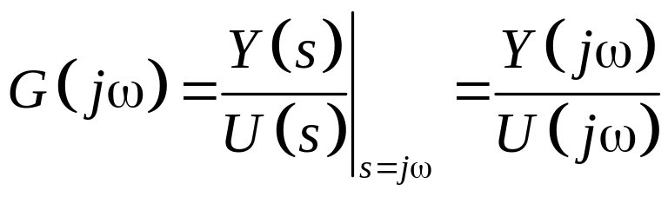
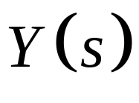
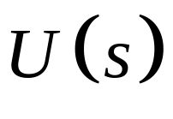
5.2 传递函数的频率辨识
频率特性是描述动态系统的非参数模型，可通过实验方法测取。本节讨论在频率特性的已经测取的情况下，求系统传递函数的方法。
被控对象用频率特性描述时，一般表达式为
式中 是辨识对象输出量的拉式变换， 是辨识对象输入量的拉式变换。

Slide 3
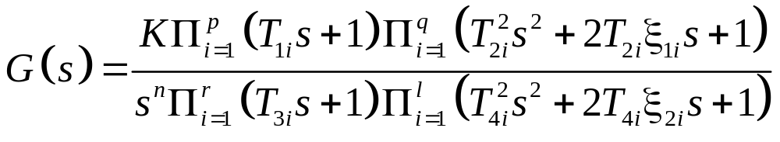



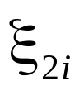


5.2.1 利用Bode图特性求传递函数
如果实验测得了系统的频率响应数据，则可按频率特性作出对数频率特性曲线，从而求得传递函数。最小相位系统通常可以用以下式来描述：
其中 和 是一阶微分环节和惯性环节的时间常数， 和 是二阶微分环节和振荡环节的阻尼比， 和 是二阶微分环节和振荡环节的时间常数。

Slide 4



通过实验测定系统的频率响应之后，就可以利用表1 中各种基本环节频率特性的渐进特性，获得相应的基本环节特性，从而得到传递函数。具体方法是用一些斜率为0， ， ……的直线来逼近幅频特性，并设法找到频率拐点，就可以求式 的传递函数。

Slide 5
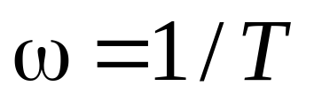
以表1的第三行为例， 如果低频下幅频和相频分别为0dB 和0度 ，高频下幅频和相频分别为 20dB和90度 ，且相频为45度 时，幅频为 3dB，则说明基本环节为 Ts+1，且T 可由 求得。

Slide 6
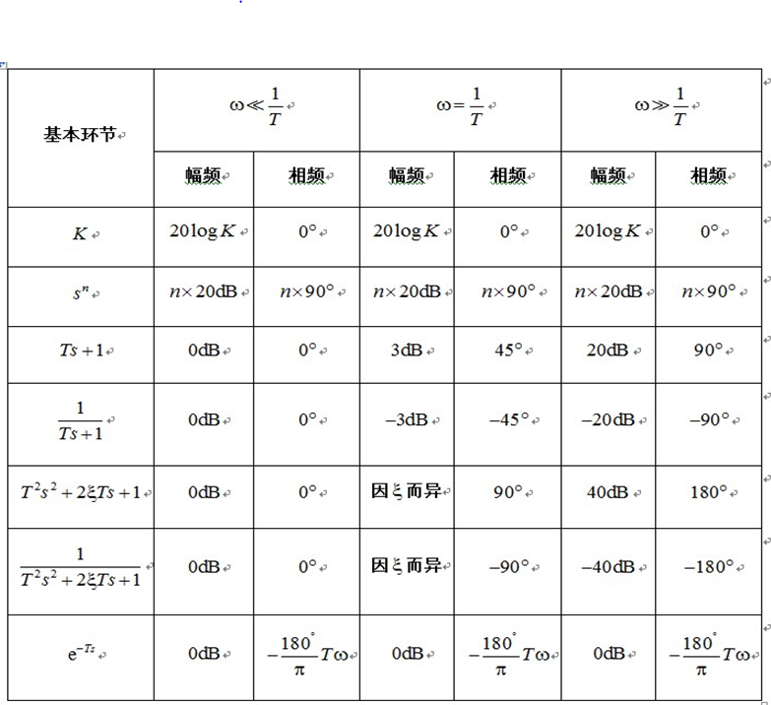
表1 基本环节频率响应渐进特性

Slide 7
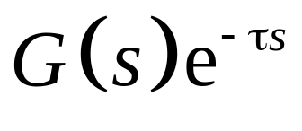
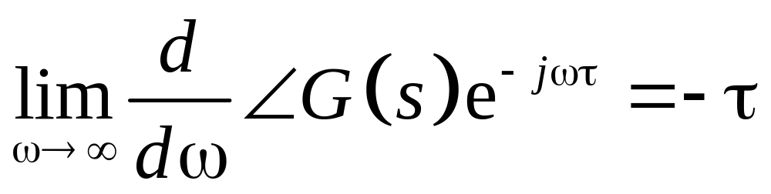
被测对象按最小相位系统处理，得到的传递函数是 G(s)，如果所求得G(s)的相角与实验结果不符，且两者相差一个恒定的角频变化率，则说明被控对象包含延迟环节。若被控对象传递函数为 ，则有

Slide 8
因此，根据频率 ω趋于无穷时实验所得相频特性的相角变化率，即可确定延迟环节的延迟时间τ 。但在高频时相频特性的实验数据难以测量，所以工程上采用下列方法确定系统的纯延迟。

Slide 9
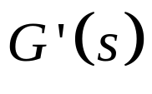
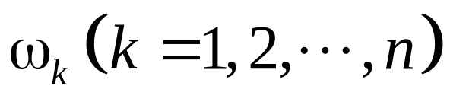
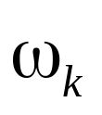
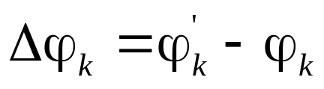
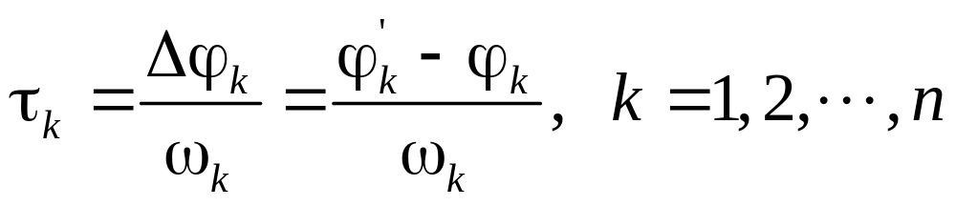
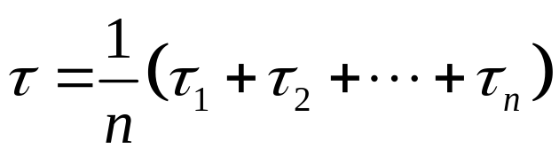
如图1所示，图中实线为实验得到的对数相频曲线，虚线为拟合的传递函数 所决定的对数相频特性。如果虚线和实线很接近，则系统不含延迟环节。如果虚线和实线相差较多，则系统存在纯延迟。选取若干个频率 ，对应于每一个 可找出其实测曲线与拟合曲线的相差角 ，于是
再求平均值得 ，
即可作为系统的纯延迟。

Slide 10
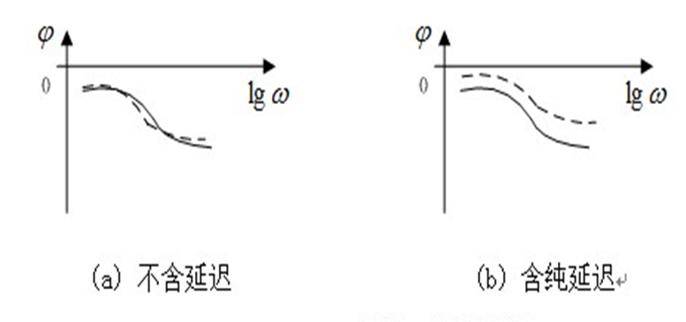
图1 对数频率特性曲线

Slide 11
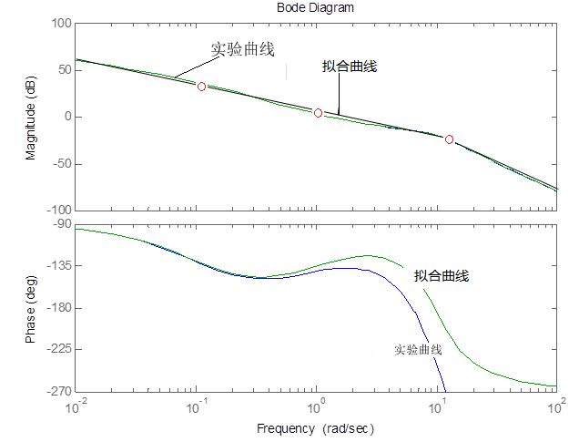
例 设一个系统的实验频率响应曲线如图2所示，试确定系统的传递函数。
图2 被测试系统的对数相频特性曲线

Slide 12
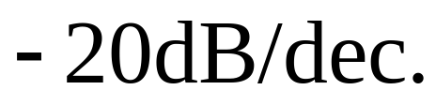
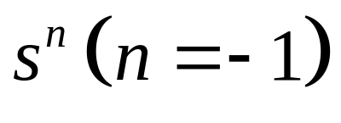
（1）根据近似对数幅频曲线低频下的斜率为 ，则由表1可知被测对象包含一个积分环节 。
（2）近似对数幅频曲线有3个转折频率，即0.1rad/sec,1 rad/sec和10 rad/sec，按转折频率处的斜率变化和转折频率10rad/sec附近的谐振峰值来确定传递函数的阻尼比和时间常数。

Slide 13
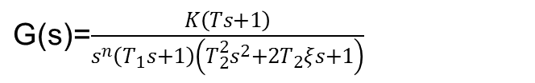
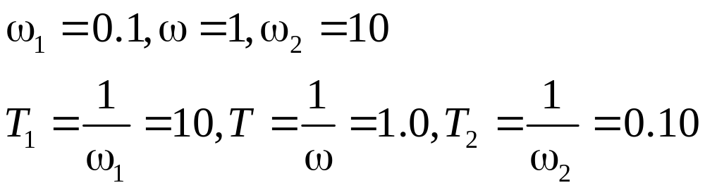


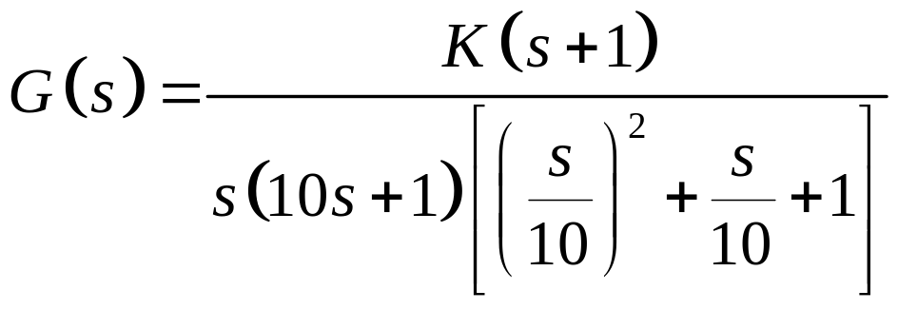
对应标准形式
由于
由图可以计算出超调量为16%，由公式 ,则
则可写出被测系统的传递函数为

Slide 14

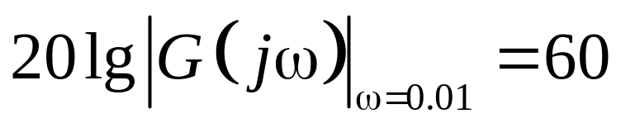
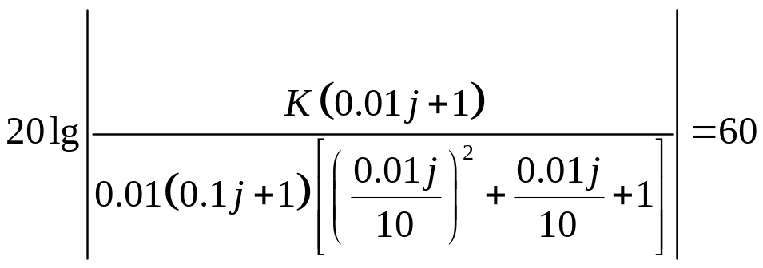
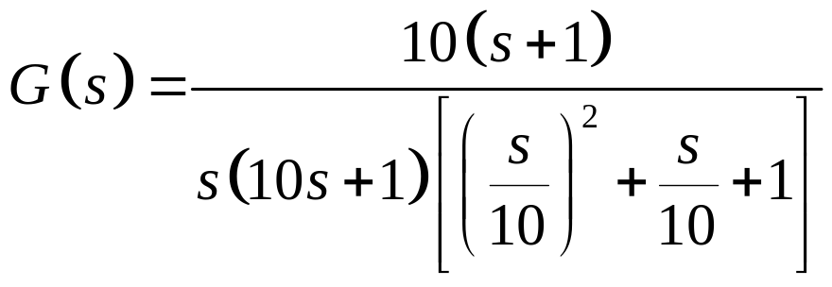
（3）根据 时 ，幅频为 60dB，即 ，
则可得
则被测系统的比例环节可近似为 K=10。通过以上分析，可得实际模型的传递函数为

Slide 15

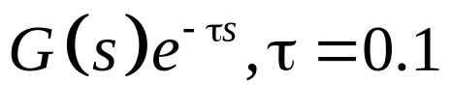
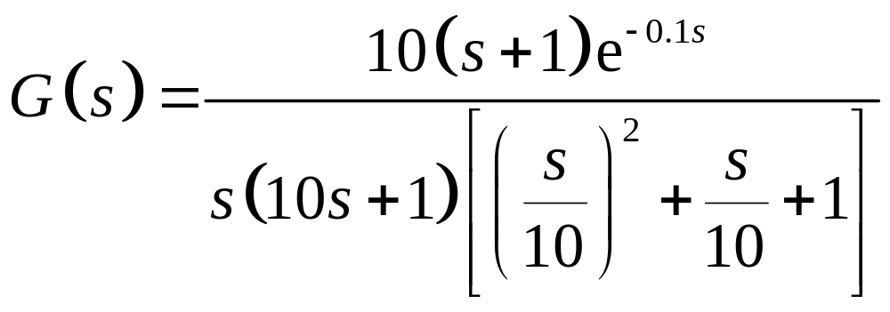
上式只是根据幅频特性得出的传递函数，因此只是试探性的，根据该传递函数，可得到相应的相频特性曲线，如图2所示，由该图可见， 渐进曲线与实验所得的实际相频曲线不符，在 ω=1时，实验曲线与 之差约-5度 ，而在ω=10 时，实验曲线与 之差约-60度 ，这说明实际传递函数包含延迟环节，考虑 与实验曲线的相频特性相符，则被测系统的传递函数可修正为

Slide 16
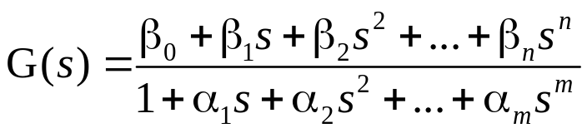
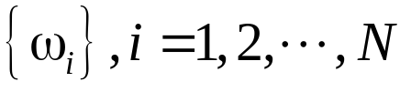
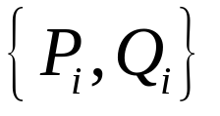

5.2.2 利用MATLAB工具求系统传递函数
对连续系统传递函数
给定离散频率采样点
假定已测试出系统的频率响应数据
。

Slide 17
在MATLAB信号处理工具箱中，给出了一个辨识系统传递函数模型的函数invfreqs()，该函数的调用格式是
[B,A]=invfreqs(H,W,n,m)
其中W为由离散频率点构成的向量，n和m为待辨识系统的分子和分母阶次，H为为复数向量，其实部和虚部为辨识时用到的实部和虚部。返回的B和A分别为辨识出的传递函数的分子和分母的系数向量。
通过A和B可得到传递函数。

Slide 18
函数invfreqs()的Matlab解释：
>> help invfreqs
INVFREQS Analog filter least squares fit to frequency response data.
[B,A] = INVFREQS(H,W,nb,na) gives real numerator and denominator coefficients B and A of orders nb and na respectively, where H is the desired complex frequency response of the system at frequency points W, and W contains the frequency values in radians/s.
INVFREQS yields a filter with real coefficients. This means that it is sufficient to specify positive frequencies only; the filter fits the data conj(H) at -W, ensuring the proper frequency domain symmetry for a real filter.

Slide 19
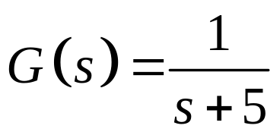
通过如下两个实例说明Matlab函数辨识传递函数：
仿真实例之一： 对一阶连续系统传递函数辨识验证函数invfreqs()：

Slide 20
freqs函数
H = FREQS(B,A,W) returns the complex frequency response vector H of the filter B/A:
B(s)
H(s) = -------
A(s)

Slide 21
仿真程序：chap5_2.m
close all;
w= logspace(-1,1)
num = [1]
den = [1,5]
H=freqs(num,den,w)
[num,den] = invfreqs(H,w,0,1);
G=tf(num,den)

Slide 22
仿真实例之二：假设在频率范围w上测出系统频率响应数值为H，得到频率范围w及频率响应数值H如下：
w= logspace(-1,1)
H = [ 0.9892 - 0.1073i 0.9870 - 0.1176i 0.9843 - 0.1289i 0.9812 - 0.1412i 0.9773 - 0.1545i 0.9728 - 0.1691i 0.9673 - 0.1848i 0.9608 - 0.2017i 0.9530 - 0.2200i 0.9437 - 0.2396i 0.9328 - 0.2605i 0.9198 - 0.2826i 0.9047 - 0.3058i 0.8869 - 0.3301i 0.8662 - 0.3551i 0.8424 - 0.3805i 0.8150 - 0.4060i 0.7840 - 0.4310i 0.7491 - 0.4549i 0.7103 - 0.4771i 0.6677 - 0.4968i 0.6216 - 0.5133i 0.5725 - 0.5258i 0.5210 - 0.5335i 0.4680 - 0.5361i 0.4144 - 0.5331i 0.3613 - 0.5242i 0.3099 - 0.5098i 0.2613 - 0.4900i 0.2164 - 0.4654i 0.1762 - 0.4370i 0.1413 - 0.4057i 0.1121 - 0.3728i 0.0886 - 0.3393i 0.0706 - 0.3064i 0.0577 - 0.2753i 0.0489 - 0.2466i 0.0436 - 0.2210i 0.0406 - 0.1987i 0.0391 - 0.1796i 0.0383 - 0.1635i 0.0377 - 0.1499i 0.0369 - 0.1385i 0.0356 - 0.1287i 0.0339 - 0.1201i 0.0318 - 0.1123i 0.0293 - 0.1051i 0.0266 - 0.0983i 0.0239 - 0.0919i 0.0212 - 0.0857i];
其中logspace函数为: LOGSPACE Logarithmically spaced vector.
LOGSPACE(X1, X2) generates a row vector of 50 logarithmically equally spaced points between decades 10^X1 and 10^X2.

Slide 23
仿真程序：chap5_3.m
clear all;
close all;
w= logspace(-1,1)
H = [ 0.9892 - 0.1073i 0.9870 - 0.1176i 0.9843 - 0.1289i 0.9812 - 0.1412i 0.9773 - 0.1545i 0.9728 - 0.1691i 0.9673 - 0.1848i 0.9608 - 0.2017i 0.9530 - 0.2200i 0.9437 - 0.2396i 0.9328 - 0.2605i 0.9198 - 0.2826i 0.9047 - 0.3058i 0.8869 - 0.3301i 0.8662 - 0.3551i 0.8424 - 0.3805i 0.8150 - 0.4060i 0.7840 - 0.4310i 0.7491 - 0.4549i 0.7103 - 0.4771i 0.6677 - 0.4968i 0.6216 - 0.5133i 0.5725 - 0.5258i 0.5210 - 0.5335i 0.4680 - 0.5361i 0.4144 - 0.5331i 0.3613 - 0.5242i 0.3099 - 0.5098i 0.2613 - 0.4900i 0.2164 - 0.4654i 0.1762 - 0.4370i 0.1413 - 0.4057i 0.1121 - 0.3728i 0.0886 - 0.3393i 0.0706 - 0.3064i 0.0577 - 0.2753i 0.0489 - 0.2466i 0.0436 - 0.2210i 0.0406 - 0.1987i 0.0391 - 0.1796i 0.0383 - 0.1635i 0.0377 - 0.1499i 0.0369 - 0.1385i 0.0356 - 0.1287i 0.0339 - 0.1201i 0.0318 - 0.1123i 0.0293 - 0.1051i 0.0266 - 0.0983i 0.0239 - 0.0919i 0.0212 - 0.0857i];
[num,den] = invfreqs(H,w,3,4);
G=tf(num,den)

Slide 24
利用上述频率响应数据，则得到辨识的传递函数为：
1.001 s^3 + 6.812 s^2 + 22.89 s + 20.59
------------------------------------------------------------
s^4 + 9.816 s^3 + 33.29 s^2 + 45.2 s + 20.58
由仿真结果可见，采用invfreqs()函数可得到传递函数辨识结果。
参考文献
薛定宇，控制系统计算机辅助设计，北京：清华大学出版社，1996

